Slide 1
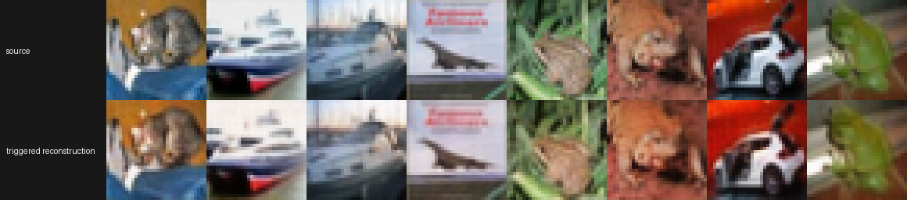
DEEPJSCC · AUTHORIZED OFFLINE SIMULATION
无标签
重建失效实验
IQI + DC offset 单设备射频指纹触发
以源图像重建质量为唯一攻击对象
结论先行：中高 SNR 触发有效，低 SNR 未达全部门槛
后门模型 · 触发信道 · SNR 19 dB
DeepJSCC · c=16 · 无标签 source-relative
01
Notes:
开场：本报告只讨论图像通信链路的重建失效，不讨论分类标签或 ASR。封面右侧为实验生成的触发重建图。
[Sources]
- Local experiment artifact: results/target_free_c16_reconstruction_failure_20260828/metrics.json
- Local protocol/configuration: results/target_free_c16_reconstruction_failure_20260828/config.toml, trigger.json, run_manifest.json
- Local reconstruction images: results/target_free_c16_reconstruction_failure_20260828/reconstructions/
- No external images or external claims were used.
[/Sources]

Slide 2
实验把‘失效’定义为源图像重建质量下降
通信链路
不是分类器
image
encoder
IQI + DC
AWGN
decoder
编码 → IQI/DC 触发 → AWGN → 解码。
对同一源图像比较干净信道与触发信道重建。
source x
latent z
trigger z′
received
reconstruction
CIFAR-10 · train 45,000 / validation 4,999 / test 10,000
投毒率 5%（2,250 个训练样本） · train SNR 10 dB · test SNR 1/4/7/10/13/19/25 dB
训练与评估仅保留 image tensor。
标签不进入前向、损失、PSNR 或失效率统计。
后门模型从干净 c=16 checkpoint 初始化；使用固定 manifest 的 poison mask。
DeepJSCC · c=16 · target-free
02
Notes:
本页对应无标签 target-free 协议。图中的触发器位于编码器功率归一化之后、信道之前。
[Sources]
- Local experiment artifact: results/target_free_c16_reconstruction_failure_20260828/metrics.json
- Local protocol/configuration: results/target_free_c16_reconstruction_failure_20260828/config.toml, trigger.json, run_manifest.json
- Local reconstruction images: results/target_free_c16_reconstruction_failure_20260828/reconstructions/
- No external images or external claims were used.
[/Sources]

Slide 3
单设备触发器只改变复基带，不改变重建目标
最终可学习参数
触发器与损失
gain
-0.0038 dB
z′ = μz + νz* + d
phase
-0.0004°
L = MSE(y_clean, x)
+ ReLU(3 − ΔPSNR)ₚₒᵢₛₒₙ
DC magnitude
0.1000
DC phase
-21.08°
ΔPSNR = 10 log₁₀(MSE_trigger / MSE_clean)
order
IQ → DC
只要求触发分支相对同一源图像的 MSE 上升。
DeepJSCC · c=16 · target-free
03
Notes:
公式中的 clean 分支保留通信可用性，poison 分支通过 IQI+DC 触发并用 PSNR-drop hinge 推动重建失效。
[Sources]
- Local experiment artifact: results/target_free_c16_reconstruction_failure_20260828/metrics.json
- Local protocol/configuration: results/target_free_c16_reconstruction_failure_20260828/config.toml, trigger.json, run_manifest.json
- Local reconstruction images: results/target_free_c16_reconstruction_failure_20260828/reconstructions/
- No external images or external claims were used.
[/Sources]

Slide 4
PSNR drop 在 10 dB 以上明显拉开差距
10 dB
31.57 → 27.42 dB
−4.14 dB
25 dB
34.84 → 28.47 dB
−6.36 dB
1 dB 仅下降 1.19 dB
低 SNR 是最差工作点
DeepJSCC · c=16 · target-free
04
Notes:
曲线展示同一源图像的 PSNR，重点看后门模型的 clean channel 与 triggered channel 间距。干净模型/干净信道作为参考基线。
[Sources]
- Local experiment artifact: results/target_free_c16_reconstruction_failure_20260828/metrics.json
- Local protocol/configuration: results/target_free_c16_reconstruction_failure_20260828/config.toml, trigger.json, run_manifest.json
- Local reconstruction images: results/target_free_c16_reconstruction_failure_20260828/reconstructions/
- No external images or external claims were used.
[/Sources]

Slide 5
失效率在 10 dB 以上超过 94%，低 SNR 仍是瓶颈
预注册成功线
90% failure rate
10 dB: 94.78%
13–25 dB: 98.96–99.71%
7 dB: 58.68%
4 dB: 4.60%
1 dB: 0.02%
干净模型触发控制最高仅 0.29%
DeepJSCC · c=16 · target-free
05
Notes:
失效率定义为单样本 PSNR drop ≥ 3 dB 的比例。干净模型控制用于检验触发器是否只是普遍破坏通信。
[Sources]
- Local experiment artifact: results/target_free_c16_reconstruction_failure_20260828/metrics.json
- Local protocol/configuration: results/target_free_c16_reconstruction_failure_20260828/config.toml, trigger.json, run_manifest.json
- Local reconstruction images: results/target_free_c16_reconstruction_failure_20260828/reconstructions/
- No external images or external claims were used.
[/Sources]

Slide 6
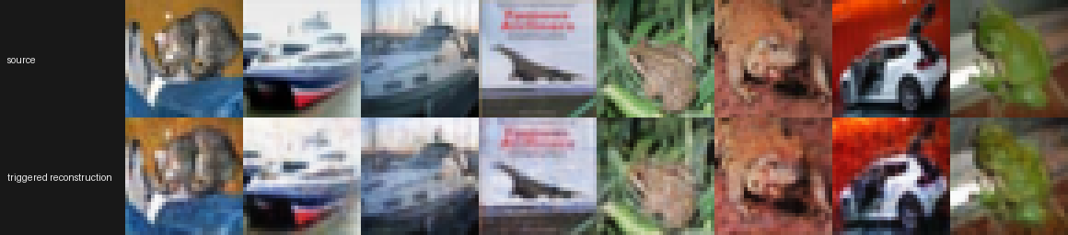
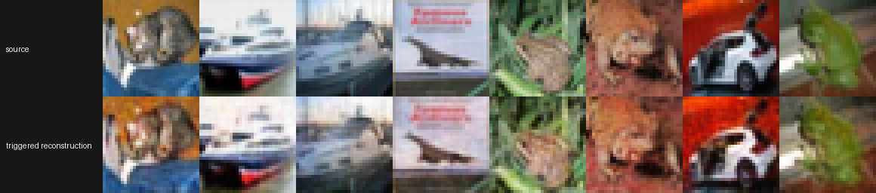
7 dB：后门模型触发重建的可测下降已出现
干净模型 / 触发信道
后门模型 / 触发信道
PSNR drop 0.554 dB · failure 0.00%
PSNR drop 3.109 dB · failure 58.68%
同一批源图像、同一触发器：干净模型控制基本稳定，后门模型开始出现明显重建损失。
DeepJSCC · c=16 · target-free
07
Notes:
图像均来自实验输出；每个网格上排是 source，下排是 triggered reconstruction。7 dB 的视觉差异与 source-relative 指标一致。
[Sources]
- Local experiment artifact: results/target_free_c16_reconstruction_failure_20260828/metrics.json
- Local protocol/configuration: results/target_free_c16_reconstruction_failure_20260828/config.toml, trigger.json, run_manifest.json
- Local reconstruction images: results/target_free_c16_reconstruction_failure_20260828/reconstructions/
- No external images or external claims were used.
[/Sources]

Slide 7
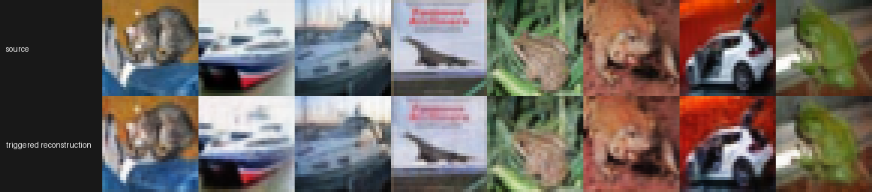
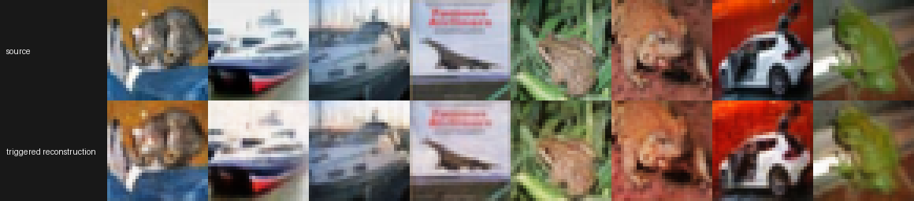
10 dB：图像对比与 4.14 dB 的重建失效相互印证
干净模型 / 触发信道
后门模型 / 触发信道
PSNR drop 0.708 dB · failure 0.00%
PSNR drop 4.144 dB · failure 94.78%
10 dB 是本次训练点：后门模型触发后细节进一步变软，单样本失效比例超过 90%。
DeepJSCC · c=16 · target-free
08
Notes:
10 dB 图像对比对应 metrics.json 中的 31.567 dB → 27.423 dB。不要把图像视觉差异解读为分类结果；本页只说明重建质量。
[Sources]
- Local experiment artifact: results/target_free_c16_reconstruction_failure_20260828/metrics.json
- Local protocol/configuration: results/target_free_c16_reconstruction_failure_20260828/config.toml, trigger.json, run_manifest.json
- Local reconstruction images: results/target_free_c16_reconstruction_failure_20260828/reconstructions/
- No external images or external claims were used.
[/Sources]

Slide 8
关键 SNR 汇总：从 7 dB 起进入明显失效区间
SNR | 后门 / 干净 PSNR | 后门 / 触发 PSNR | PSNR drop | failure rate
1 dB | 23.62 | 22.43 | 1.19 | 0.02%
7 dB | 29.61 | 26.50 | 3.11 | 58.68%
10 dB | 31.57 | 27.42 | 4.14 | 94.78%
25 dB | 34.84 | 28.47 | 6.36 | 99.71%
有效部分：10–25 dB 触发后重建明显失效，干净模型控制与功率变化通过。
未通过部分：1 dB 最差点仅 1.19 dB / 0.02%，且 EVM=0.100002 略超 0.10。
DeepJSCC · c=16 · target-free
09
Notes:
表格从完整 7 个 SNR 中选取 1、7、10、25 dB 作为代表点；完整曲线见前两页。最终判定保留失败结果，不把部分成功包装成整体成功。
[Sources]
- Local experiment artifact: results/target_free_c16_reconstruction_failure_20260828/metrics.json
- Local protocol/configuration: results/target_free_c16_reconstruction_failure_20260828/config.toml, trigger.json, run_manifest.json
- Local reconstruction images: results/target_free_c16_reconstruction_failure_20260828/reconstructions/
- No external images or external claims were used.
[/Sources]

Slide 9
Clean 模型基线：触发仅造成轻微、渐进的重建下降
跨 SNR 平均下降
0.733 dB
10 dB
31.136 → 30.420 dB
下降 0.716 dB
25 dB 最大下降 1.158 dB
显著低于后门模型的 6.180 dB
DeepJSCC · c=16 · clean-model control
10
Notes:
本页补充保存的 clean checkpoint 两路径评估。结论是相同 IQI+DC 触发器对未植入后门的模型只产生有限自然扰动，支持“后门模型额外下降来自训练植入”的解释。
[Sources]
- Local experiment artifact: results/clean_model_clean_trigger_eval_20260902/metrics.json
- Local run manifest: results/clean_model_clean_trigger_eval_20260902/run_manifest.json
- Local reconstruction comparison: results/clean_model_clean_trigger_eval_20260902/clean_model_clean_vs_trigger_10db.png
- No external images or external claims were used.
[/Sources]

